Slide 1
Cookery Contest
Notes:
Оригинальные шаблоны для презентаций: https://presentation-creation.ru/powerpoint-templates.html
Бесплатно и без регистрации.

Slide 2
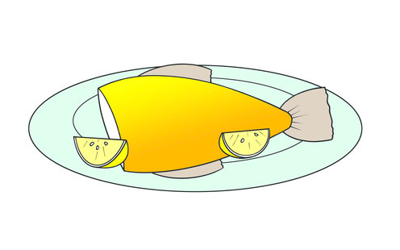

1. Tongue Twister
'Fresh fried fish, fish fresh fried, fried fish fresh, fish fried fresh.'

Slide 3
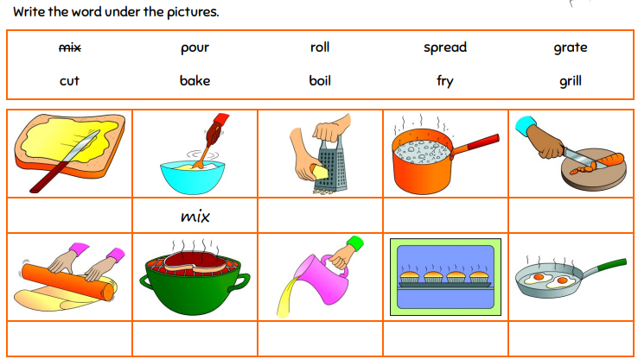
2. Cooking tasks

Slide 4
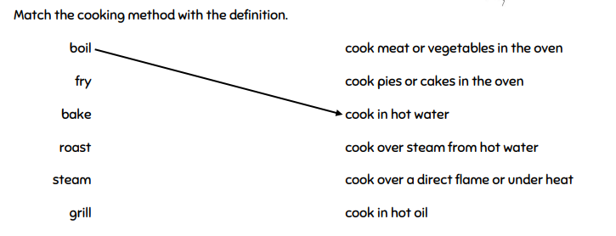
2. Cooking tasks

Slide 5
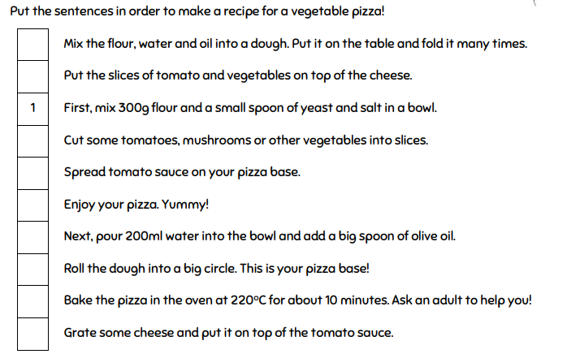
2. Cooking tasks

Slide 6
3.Dish Presentations
Notes:
Оригинальные шаблоны для презентаций: https://presentation-creation.ru/powerpoint-templates.html
Бесплатно и без регистрации.

Slide 7
4.Tasting
Notes:
Оригинальные шаблоны для презентаций: https://presentation-creation.ru/powerpoint-templates.html
Бесплатно и без регистрации.

